Slide 1
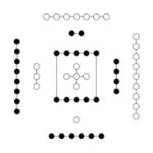

요하 문명
BC 4700~ BC 2900
고조선의 강역
하상주 나라
BC 2070 ~ BC 256
황하 중하류
?
간지
생년월일시의 간지에
해당하는 음양오행을 이용
명리학
사주팔자
수말당초 원천강 AD 583~645
당나라 이허중 AD 762~
오말송초 서자평 AD 900년대
갑골문의 날짜 표현 방법 (BC 1200~1050)
한무제 태초력 반포 (BC 104)
복희 기원전 2800 ?
동양 문명의 시조: 많은 문서에서 복희의 하도, 팔괘를 언급
문명의 전파자?: 산동성 동이문화박물관에 동이 영웅으로 전시
요하–산동성–황하 중하류로 문명의 이동 가능
곽박 276~324 『금낭경』
변화와 순환의 음양이다. 서양의 이분법적 개념 아님
‘음양’ 용어는 추연 시대에 나타남. 『역경』, 『계사전』, 『논어』, 『맹자』, 『노자』에는 음양 용어 없음. 천지/건곤/강유/주야/유명 등으로 표현 (보현TV)
풍수지리+
음양오행
성리학/주자학
남송 주희 AD 1130~1200
조선 정도전, 이이, 이황 외
음양 개념
하도
변화와 순환 표현
?
고대(?)/청동기 시대부터 널리 퍼져 있던 개념으로 생각됨
홍범구조 설명 일부: 물은 물체를 적시고 아래로 흘러 가는 성질이 있고,
불은 물체를 태우고 위로 올라 가는 성질이 있으며,….
음양 + 오행 통합
오행의 상승(상극)
행성의 이름도 바뀜
오행상생설도 추가
?
오행 개념
태극*
주희가 생각한 하도
『역학계몽』, 1186
추연 BC 305~240
목 | 금 | 화 | 수 | 토
동 | 서 | 남 | 북 | 중앙
세성 | 형혹 | 진성 | 태백 | 진성
청 | 백 | 적 | 흑 | 황
인 | 의 | 예 | 지 | 신
오행으로
『서경』의 홍범구주:
하나라 우왕이 남겼다는 9개 조항의 큰 법
오행, 오복, 점술-복서(卜筮) 등을 설명
동양 철학의 근간. 공자 또는 그 이전에 저작
?
물리 뿐 아니라
오덕종시설: 왕조의 교체를
오행의 상승(상극)을 통해 설명.
사회적 질서도 규율
‘신‘ 추가
양의
두 가지 에너지
예, 상왕조는 금덕이며, 금을 이기는
화덕 주왕조가 일어남
유가의
음양오행 흡수
봄 여름 가을 겨울 (초기 예)
태양 태음 소양 소음 (나중 예)
동 서 남 북 ?
청룡 주작 백호 현무
『예기』 곡례
별자리 외 (기원전 200 이전)
고구려 고분 벽화 (3~7세기)
하도의 변화와 순환 사상의 집대성?
사신
주역: 『역경』 + 역경을 설명하는 십익 (10개의 날개)
십익 중 『계사전』이 가장 유명하며 BC400~200에 만들어짐
유가는 사회적 문제를 이해하는 방편으로 주역 채택??
사상
가시적인 네 가지 모습
풍수지리
동중서 BC 176~104
?
천인감응설은, 하늘과 인간 사이에는 동시에 상호작용하는 감응력이 있다는 이론이고,
유가
지켜야 할 인륜의 명분(名分)에 대한 가르침, 인의예지
사서 『논어 』, 『맹자』, 『대학』, 『중용』
오경 『시경』, 『서경』, 『역경(주역)』 + 『춘추』, 『예경(예기)』
육십사괘
『역경』: BC 1000년 경
육십사괘 이름 및 간단한 설명
주나라 문왕/주공
하늘의 관직이란 뜻의 천관서는 지상과 닮은 하늘의 모습을 글로 설명함. 후대 천문도의 기준이 됨
천인감응설의 영향으로 ‘천관’ 문화가 시작되었거나,
또는 오래 전부터 형성된 천관의 문화가 천인감응설에 영향을 주었을 수도 있음
팔괘
공자 BC 551~479
유가, 법가 사상의 선조
『춘추』 노나라 역사
『춘추』: 단순 사실 기록보다 유교의 도덕 기준 제시
『서경』: 하상주의 정치사를 기록. 맹자에 의해 유교 경전화 됨
뼈를 태우는 점 → 괘를 뽑는 점으로 바뀜
맹자 BC 372~289
공자의 사상 계승/발전
사마천 BC 145?~86?
『사기』 천관서 BC 109~91
점술 문화
동물뼈점 (골복)
약 BC 4700~ 요하문명
갑골점
BC 1200~1050 상나라
도가
묵가
법가
진나라 법가 채택, 지나친 통제/형벌
한나라 초기 황로법. 무위자연. 지친 민심을 달램
한무제 유가를 국교화. 자율적 규율
노자 BC 571~471
도가의 창시자. 무위자연
『도덕경』
묵자 BC 470?~391?
겸애: 사람들이 평등하게
서로 사랑하고 …
상앙 BC 390~338
법가의 중요 인물
한비 BC 280?~233
법가 이론 집대성
『한비자』
* 태극 → 양의 → 사상 → 팔괘 설명은 『계사전』 에 있음
분서갱유
(BC 213~214)
한무제 BC 156~87
동중서 기용

Slide 2
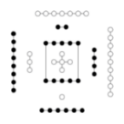

사상 · 문화
천문도
사료에 나타나는
동양 철학의 시작점
네 방위를 주관하는 사신
풍수지리+음양오행
풍수지리
종합선물세트
유교의 탄생
곽박 276~324 『금낭경』
복희 기원전 2800년 ?
수-목-화-토-금 오행론
음양+오행
통합
하도
팔괘
원천강 583~645 수말당초
이허중 762~ 당나라
서자평 900년대 오말송초
이지함 1477~1530 조선
유가의
음양오행 흡수
음양오행+간지
(사주팔자)
명리학
천지/강유/음양
추연 BC 305~240
육십사괘
『역경』
동중서 BC 176~104
‘천인감응설’
주역
유가
주역+초기 유교
성리학
주희 1130~1200 남송
정도전, 이이, 이황 외 조선
점술 문화
BC 1000년 경
윤리 정치학
공자 BC 551~479
고대부터 지상을 닮은 하늘의 모습을 그렸을 것으로
추측됨. 이때의 천문관은 무슨 생각을 했을까?
굴원 BC 340~278
『초서』 천문
사마천 BC 145?~86?
『사기』 「천관서」
고구려
석각천문도
류방택 1320~1402 외
『천상열차분야지도』 1395
28수 중 일부 언급
‘하늘의 관직’을 설명함
유실됨
곽박 276~324 『금낭경』
남송 주희 AD 1130~1200
조선 정도전, 이이, 이황 외

Slide 3
사상 · 문화
천문도
사료에 나타나는
동양 철학의 시작점
네 방위를 주관하는 사신
종합선물세트
유교의 탄생
복희 기원전 2800년 ?
수-목-화-토-금 오행론
음양+오행
통합
하도
팔괘
유가의
음양오행 흡수
추연 BC 305~240
천지/강유/음양
육십사괘
『역경』
동중서 BC 176~104
‘천인감응설’
주역
유가
BC 1000년 경
윤리 정치학
?
점술 문화
공자 BC 551~479
고대부터 지상을 닮은 하늘의 모습을 그렸을 것으로
추측됨. 이때의 천문관은 무슨 생각을 했을까?
굴원 BC 340~278
『초서』 천문
사마천 BC 145?~86?
『사기』 「천관서」
28수 중 일부 언급
‘하늘의 관직’을 설명함
자연에 대한 통찰
하늘과 땅의 작용으로, 계절이 변하고 봄·여름·가을·겨울이 반복된다. 만물은 생성, 성장, 결실, 소멸의 단계를 밟는다.

Slide 4
철학 사상
천문도
사상 체계의 발전
네 방위를 주관하는 사신
종합선물세트
유교의 탄생
수-목-화-토-금 오행론
음양+오행
통합
유가의
음양오행 흡수
천지/강유/음양
추연 BC 305~240
육십사괘
『역경』
동중서 BC 176~104
‘천인감응설’
주역
유가
BC 1000년 경
윤리 정치학
공자 BC 551~479
고대부터 지상을 닮은 하늘의 모습을 그렸을 것으로
추측됨. 이때의 천문관은 무슨 생각을 했을까?
굴원 BC 340~278
『초서』 천문
사마천 BC 145?~86?
『사기』 「천관서」
28수 중 일부 언급
‘하늘의 관직’을 설명함
자연에 대한 통찰
하늘과 땅의 작용으로, 계절이 변하고 봄·여름·가을·겨울이 반복된다. 만물은 생성, 성장, 결실, 소멸의 단계를 밟는다.

Slide 5
주역 The Book of Changes
『역경』 |  |  | 십익 10개의 날개
육십사괘 | 괘사 | 효사
복희 기원전 2800년 경 | 주나라 문왕 기원전 1152~1056 | 주공 기원전 1042~1035 | 공자와 제자들 기원전 500~300
점을 치기 위한 64개의 심볼. 양효 또는 음효 . 6개를 포개서 만든다 | 심볼(괘)의 이름 | 각 효에 대한 설명으로, 철학적 함의보다는 시 Poem에 가까운 창작이다 | 역경에 잠재된 철학 사상을 드러내어 설명했다. 『계사전』, 『설괘전』 등
중천건
건은 근원적 가치 구현, 제사/하느님과의 소통, 매사에 이로운 결과, 점을 친다. 물음
괘사
상구, 항룡이 되었구나! 후회만 있으리라
초오, 비룡이 되어 하늘을 제어하고 있구나! 대인을 만나는 것이 이롭다
구사, 그대는 도약의 자리에 와 있다. 뛰어 하늘로 오를까 연못에 그대로 있을까 고민중이다. 허물은 없다
효사
구삼, 군자는 매일 해질 때까지 씩씩하고 건강하게 산다. 해진 후에도 계구하는 자세로 조심스럽게 지낸다. 그래도 위태로운 상황은 사라지지 않는다. 그래도 큰 허물은 없다.
구이, 드러난 용이 밭에 있다. 대인을 만나는 것이 이롭다
초구, 그대는 물에 잠긴 용. 자신을 드러내지 마라

Slide 6
백업 2025-09-20
요하 문명
BC 4700~ BC 2900
고조선의 강역
하상주 나라
BC 2070 ~ BC 256
황하 중하류
?
간지
생년월일시의 간지에
해당하는 음양오행을 이용
명리학
사주팔자
수말당초 원천강 AD 583~645
당나라 이허중 AD 762~
오말송초 서자평 AD 900년대
갑골문의 날짜 표현 방법 (BC 1200~1050)
한무제 태초력 반포 (BC 104)
복희 기원전 2800 ?
동양 문명의 시조: 많은 문서에서 복희의 하도, 팔괘를 언급
문명의 전파자: 산동성 동이문화박물관에 동이족으로 전시
요하–산동성–황하 중하류의 지리적 연결 고리가 유추됨
곽박 276~324
변화와 순환의 음양이다. 서양의 이분법적 개념 아님
‘음양’ 용어는 추연 시대에 나타남. 『역경』, 『계사전』, 『논어』, 『맹자』, 『노자』에는 음양 용어 없음. 천지/건곤/강유/주야/유명 등으로 표현 (보현TV)
풍수지리
성리학/주자학
남송 주희 AD 1130~1200
조선 정도전, 이이, 이황 외
음양 개념
하도
변화와 순환 표현
?
고대/청동기 시대부터 널리 퍼져 있던 개념으로 생각됨
홍범구조 설명 일부: 물은 물체를 적시고 아래로 흘러 가는 성질이 있고,
불은 물체를 태우고 위로 올라 가는 성질이 있으며,….
음양 + 오행 통합
오행의 상승(상극)
행성의 이름도 바뀜
오행상생설도 추가
?
오행 개념
태극*
주희가 생각한 하도
『역학계몽』, 1186
추연 BC 305~240
목 | 화 | 수 | 금 | 토
동 | 서 | 남 | 북 | 중앙
세성 | 형혹 | 진성 | 태백 | 진성
청 | 백 | 적 | 흑 | 황
인 | 의 | 예 | 지 | 신
오행으로
『서경』의 홍범구주:
하나라 우왕이 남겼다는 9개 조항의 큰 법
오행, 오복, 점 등의 설명. 동양 철학의 근간
공자 또는 그 이전에 저작
?
물리 뿐 아니라
오덕종시설: 왕조의 교체를
오행의 상승(상극)을 통해 설명.
사회적 질서도 규율
‘신‘ 추가
양의
두 가지 에너지
예, 상왕조는 금덕이며, 금을 이기는
화덕 주왕조가 일어남
유가의
음양오행 흡수
봄 여름 가을 겨울 (초기 예)
태양 태음 소양 소음 (나중 예)
동 서 남 북 ?
청룡 주작 백호 현무
별자리 외 (기원전 200 이전)
고구려 고분 벽화 (3~7세기)
하도의 변화와 순환 사상의 집대성?
사신
주역: 『역경』 + 역경을 설명하는 십익 (10개의 날개)
십익 중 『계사전』이 가장 유명하며 BC400~200에 만들어짐
유가는 사회적 문제를 이해하는 방편으로 주역 채택??
사상
가시적인 네 가지 모습
동중서 BC 176~104
천인감응설*
?
유가
지켜야 할 인륜의 명분(名分)에 대한 가르침, 인의예지
사서 『논어 』, 『맹자』, 『대학』, 『중용』
오경 『시경』, 『서경』, 『역경(주역)』 + 『춘추』, 『예경(예기)』
천인감응설: 하늘과 사람은 하나로 통한다. 따라서, 인간이 질서 있는 생활을 하는가의 여부에 따라 우주나 자연의 운행에 영향을 준다는 설
팔괘
육십사괘
『역경』: BC 1000년 경
육십사괘 이름 및 간단한 설명
주나라 문왕/주공
공자 BC 551~479
유가, 법가 사상의 선조
『춘추』 노나라 역사
『춘추』: 단순 사실 기록보다 유교의 도덕 기준 제시
『서경』: 하상주의 정치사를 기록. 맹자에 의해 유교 경전화 됨
➔ 천문도에도 지상의 모습을 넣는 사상적 근거 중 하나. 단, 천인감응의 문화는 오래 전부터 존재했을 것으로 추측됨
뼈를 태우는 점 → 괘를 뽑는 점으로 바뀜
맹자 BC 372~289
공자의 사상 계승/발전
진나라 법가 채택, 지나친 통제/형벌
한나라 초기 황로법. 무위자연. 지친 민심을 달램
한무제 유가를 국교화. 자율적 규율
동물뼈점 (골복)
약 BC 4000 요하문명
동이족의 문화
주역점의 전신?
갑골점
BC 1200~1050, 상나라
도가
묵가
법가
태극기
한무제 BC 156~87
동중서 기용
노자 BC 571~471
도가의 창시자. 무위자연
『도덕경』
노자 BC 480?~390?
겸애: 사람들이 평등하게
서로 사랑하고 …
상앙 BC 390~338
법가의 중요 인물
한비 BC 280?~233
법가 이론 집대성
『한비자』
* 태극 → 양의 → 사상 → 팔괘 설명은 『계사전』 에 있음
분서갱유
(BC 213~214)
사마천 BC 145?~86?
『사기』 BC 109~91

Slide 7
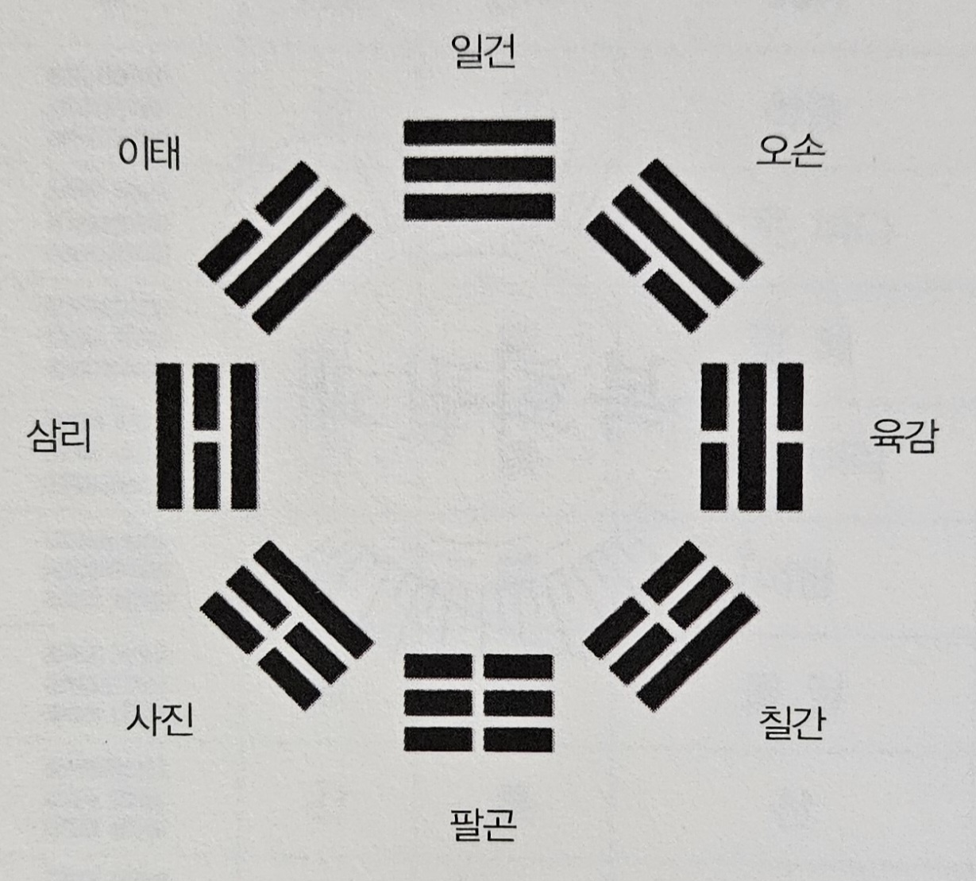
동양 음양오행/유가 사상의 흐름도
백업 원복
요하문명/홍산문화
BC 4700~2900
황하문명
BC 1900~1400
간지
갑골문의 날짜 표현 방법 (BC 1200~1050)
한무제 태초력 반포 (BC 104)
생년월일시의 간지에 해당하는 음양오행을 이용하여 점을 침
명리학
사주팔자
수말당초 원천강 AD 583~645
당나라 이허중 AD 762~
오말송초 서자평 AD 900년대
복희 동양 문명의 시조
하도, 팔괘를 만듦
동방사람. BC 2800 ?
* 간지에 음양오행을 연결하는 원리/방법은 못 찾음
하도: 기운의 흐름 또는 강에서 나온 도상의 뜻
음양/오행의 여러 규칙성이 있다. 각자 상상력을 발휘해 보자~
13254를 수화목토금에 대입하면 오행의 연결 고리가 만들어진다*
성리학/주자학
남송 주희 AD 1130~1200
조선 정도전, 이이, 이황 외
하도
변화와 순환 표현
오행 개념
만물의 이치를 찾는 쪽으로 발전?
?
주희가 생각한 하도
『 역학계몽』, 1186
* 숫자에 음양오행을 연결하는 원리/방법은 주역 등에 있는 듯?
?
음양 + 오행 통합
오행의 상승(상극)
행성의 이름도 바뀜
오행상생설도 추가
태극*
변화와 순환의 음양이다. 태극 모양 참고. 서양의 이분법적 개념 아님
‘음양’ 용어는 추연 시대에 나타남. 『역경』, 『계사전』, 『논어』, 『맹자』, 『노자』에는 음양 용어 없음. 천지/건곤/강유/주야/유명 등으로 표현 (보현TV)
음양 개념
목 | 화 | 수 | 금 | 토
동 | 서 | 남 | 북 | 중앙
세성 | 형혹 | 진성 | 태백 | 진성
청 | 백 | 적 | 흑 | 황
인 | 의 | 예 | 지 | 신
오행으로
4 요소 + 1
추연 BC 305~240
물리 뿐 아니라
양의
(두 가지 의미?)
나무 불 금속 물 + 땅
동 서 남 북 + 중앙
봄 여름 가을 겨울 + 간절기
청룡 주작 백호 현무 + 황룡
오덕종시설: 왕조의 교체를
오행의 상승(상극)을 통해 설명. 예, 상왕조는 금덕이며, 금을 이기는 화덕 주왕조가 일어남
사회적 질서도 규율
‘신‘ 추가
5 요소
『서경』(書經)의 '홍범(洪範)‘: 목화수금토 5요소 열거
홍범: 세상의 큰 규범이란 뜻
?
유가의
음양오행 흡수
하도의 변화와 순환 사상의 집대성?
사상
(네 가지 모습)
태양 태음 소양 소음*
고구려 고분벽화의 사신도는
사신 문화 예술의 정점이다
주역: 『역경』 + 역경을 설명하는 십익 (10개의 날개)
십익 중 『계사전』이 가장 유명하며 BC400~200에 만들어짐
유가는 사회적 문제를 이해하는 방편으로 주역 채택??
동중서 BC 176~104
천인감응설*
사신
육십사괘
『역경』: BC 1000년 경
육십사괘 이름 및 간단한 설명
주나라 문왕/주공
지켜야 할 인륜의 명분(名分)에 대한 가르침, 인의예지
사서 『논어 』, 『맹자』, 『대학』, 『중용』
오경 『시경』, 『서경』, 『역경(주역)』 + 『춘추』, 『예경(예기)』
천인감응설: 하늘과 사람은 하나로 통한다. 따라서, 인간이 질서 있는 생활을 하는가의 여부에 따라 우주나 자연의 운행에 영향을 준다는 설
팔괘
유가
공자 BC 551~479
유가, 법가 사상의 선조
『춘추』 노나라 역사
➔ 천문도에도 지상의 모습을 넣는 사상적 근거. 단, 천인감응의 문화는 오래 전부터 존재했을 것으로 추측됨
뼈를 태우는 점 → 괘를 뽑는 점으로 바뀜
『춘추』: 단순 사실 기록보다 유교의 도덕 기준 제시
『서경』: 하은주의 정치사를 기록. 맹자에 의해 유교 경전화됨
동물뼈점 (골복)
요하문명 BC 4000 ??
동이족의 문화
주역점의 전?
갑골점
BC 1200~1050, 상나라
맹자 BC 372~289
공자의 사상 계승/발전
진나라 법가 채택, 지나친 통제/형벌
한나라 초기 황로법. 무위자연. 지친 민심을 달램
한무제 유가를 국교화. 자율적 규율
태극기
도가
묵가
법가
노자 BC 571~471
도가의 창시자. 무위자연
『도덕경』
노자 BC 480?~390?
겸애: 사람들이 평등하게
서로 사랑하고 …
상앙 BC 390~338
법가의 중요 인물
한비 BC 280?~233
법가 이론 집대성
『한비자』
한무제 BC 156~87
동중서 기용
* 태극 → 양의 → 사상 → 팔괘 설명은 『계사전』 에 있음
분서갱유
(BC 213~214)
사마천 BC 145?~86?
『사기』 BC 109~91
* 태양 태음 소양 소음:의 사상 용어는 후대에 생겼을 것으로 추측됨

Slide 8
동지 / 겨울
차가운 에너지만 표출
시간이 지날수록
뜨거운 에너지가
점점 많아짐
차가운 에너지
추분
가을
춘분
봄
뜨거운 에너지
하지 / 여름
뜨거운 에너지만 표출
시간에 따라 음/양 비율이 변화한다.
계절의 경우 음/양 비율 변화의 주기는 1년이다.
이러한 변화는 끊임 없이 순환한다. (4계절이 있는 곳만 적용 가능하다 ^^)

Slide 10
기원전 2800년 복희의 활동 무대는?
1. 적봉 기원전 4700 ~ 기원전2900년
홍산문화. 동시대 가장 앞선 신석기 유적
참고: 조양, 비파형 동검 최다 출토지
기원전 1000년 전후. 비파형 동검은 황하 지역과는 다른 문화/문명의 지표 유물임
비파형 동검
출토지 영역
참고: 은허 갑골:
기원전 1600 ~ 1046년
16만여 갑골점의 기록
상나라 유적
2. 황하 중하류 기원전 5000 ~ 기원전2000년
앙소문화, 용산문화
참고: 장안(시안):
기원전 1600 ~ 1046년
진·한나라의 수도
참고: 산동성 임기:
2015년 동이문화박물관 개관
복희·치우

Slide 11
북방칠수 현무
동
방
칠
수
청
룡
서
방
칠
수
백
호
자미원
천시원
태미원
남방칠수 주작

Slide 13
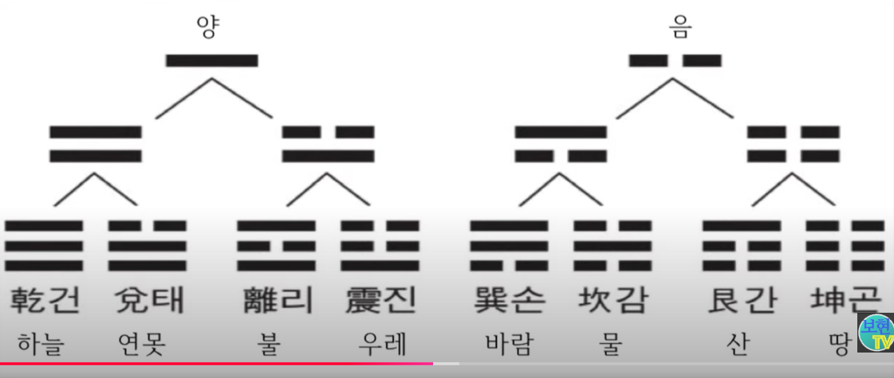

Slide 14
태극
양의
사상
일건천
(하늘)
이태택
(연못)
삼리화
(불)
사진뢰
(우뢰)
오손풍
(바람)
육감수
(물)
칠간산
(산)
팔곤지
(땅)

Slide 15

문왕이 괘사를 지음
중천건
건, 원형이정, 건은 커지고 형통하며 이롭고 바르다
상구, 항룡유회. 용이 끝에 올랐으니 후회가 있다
건
(하늘)
초오, 비룡재천 이견대인. 용이 날아서 하늘에 있다. 대인을 만나야 이롭다
구사, 혹약재연 무구. 혹 못에 있으면서 뛰어오른다. 허물은 없다
구삼, 군자종일건건 석척약려무구. 군자는 종일 부지런히 노력하고,
저녁에 두려운 듯 하면 위태하더라도 허물은 없다
건
(하늘)
구이, 견룡재전, 이현대인. 용이 나타나 밭에 있다. 대인을 만나야 이롭다
초구, 잠용물용, 물에 잠긴 용은 쓰지 마라
팔괘 두 개를 겹침
주공이 효사를 지음

Slide 16


Slide 17
하상주 (~ BC770)
춘추전국 (BC770 ~ 221)
진 한 (BC221 ~ AD220)
복희 동양 문명의 시조
팔괘를 만듦
『사기』에 동이족으로 기록
공자 BC551 ~ 479
유가, 법가 사상의 선조
『춘추』 노나라 역사
마사천 BC???
???
『서경』 BC ???
사서삼경의 하나
하은주의 정치사를 기록
맹자에 의해 유교경전화됨
한무제 BC???
???
『역경』 64괘
BC 1000년 경 주나라
문왕/주공 저작
주역: 역경 + 십익
십익: 역경을 설명하는 책들. 계사전이 가장 유명함
『계사전』
역을 알기 쉽게 설명한 책
BC400~200에 만들어짐
『사기』
BC 109 ~ 91
유가
유가 + 음양오행 통합
통합된 동양사상
개념적 음양
음양의 시초는 못 찾겠음. 개념적으로는 복희팔괘/주역과 관계가 있어 보임. 그러나, 역경, 계사전, 논어, 맹자, 노자에는 천지/건곤/강유/주야/유명 등으로 표현. ‘음양’이랑 용어가 없음 (보현TV)
동중서 BC179 ~ 104
음양오행을 유교에 채택
5 요소
(열거)
『서경』(書經)의 '홍범(洪範)‘: 5요소 열거
은나라의 유민(遺民)인 기자가 주나라 무왕에게 말한 것을 기록
음양 + 오행 통합
(오행의 상생/상극)
물리적/사회적 질서도 규율
추연 BC305 ~ 240
음양오행 사상 구축
사신
태극→양의(兩儀)→사상(四象)→팔괘(八卦)
노자 BC571 ~ 471
도가의 창시자
『도덕경』
북송(北宋)의 주돈이(周敦頤)는 『주역』의 관점을 계승하여 『태극도설(太極圖說)』에서 무극이태극(無極而太極)→음양→오행(五行)→만물이라는 생성론적 도식을 제시
『계사전』
역을 알기 쉽게 설명한 책
BC400~200에 만들어짐
도가
『노자』
?????

Slide 18
증기기관 발명 (1768)
사진 발명 (1826)
전화기 발명 (1876, 벨)

Slide 19
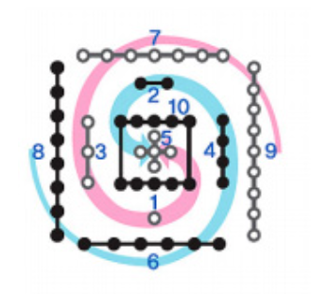
삼황오제 하상(은)주 (~ BC770)
춘추전국 (BC770 ~ 221)
진 한 (BC221 ~ AD220)
복희 동양 문명의 시조
팔괘, 하도를 만듦
『사기』에 동이족으로 기록
공자 BC551 ~ 479
유가, 법가 사상의 선조
『춘추』 노나라 역사
분서갱유
(BC 213~214)
한무제 BC 156~87
동중서 기용
사마천 BC 145?~86?
『사기』 BC 109~91
팔괘
『역경』 64괘
BC 1000년 경 주나라
문왕/주공 저작
유가
사서 《논어》, 《맹자》, 《대학》, 《중용》
오경 《시경》, 《서경》, 《역경(주역)》 + 《춘추》, 《예경(예기)》
사회적 문제에 집중
『춘추』: 단순 사실 기록보다 유교의 도덕 기준 제시
『서경』: 하은주의 정치사를 기록. 맹자에 의해 유교경전화됨
주역: 역경 + 역경을 설명하는 십익 (10개의 날개)
『계사전』 십익의 하나.. BC400~200에 만들어짐
동 서 남 북
봄 여름 가을 겨울
나무 불 금속 물 + 땅
태양 태음 소양 소음*
청룡 주작 백호 현무
유교의
음양오행 흡수
사상
(네 개의 꼴)
5 요소
『서경』(書經)의 '홍범(洪範)‘: 5요소 열거
은나라의 유민(遺民)인 기자가 주나라 무왕에게 말한 것을 기록
동중서 BC176 ~ 104
천인감응설*
사신
『사기』 천관서: 사신의 방향 설명
『이아』: 사신의 색 설명
『예기』: 형태 설명
음양 + 오행 통합
(오행의 상생/상극)
목 | 화 | 수 | 금 | 토
동 | 서 | 남 | 북 | 중앙
청 | 백 | 적 | 흑 | 황
세성 | 형혹 | 진성 | 태백 | 진성
인 | 의 | 예 | 지 | 신
오행으로
양의
(두개의 의미)
복희팔괘에서 개념이 정립되고, ‘음양’ 용어는 추연 시대에 나타남.
역경, 계사전, 논어, 맹자, 노자에는 음양 용어 없음.
천지/건곤/강유/주야/유명 등으로 표현 (보현TV)
추연 BC305 ~ 240
음양오행 사상 구축
물리 뿐 아니라
개념적 음양
사회적 질서도 규율
* 행성의 이름도 바뀜
천인감응설: 하늘과 사람은 하나로 통한다. 자연현상과 사회현상 사이에는 마치 거울에 비친 듯한 상관관계가 수립된다는 설
태극
➔ 그래서, 천문도에 지상의 모습을 넣기 시작했다고 하면… 너무 억지일까?
하도
* 태양 태음 소양 소음: 용어는 후대에 생겼을 것으로 추측됨
진나라 법가, 가혹한 형벌, 한비자
→ 한나로 초기 황로법. 무위자연
→ 한무제 : 유가를 국교화

